Slide 1

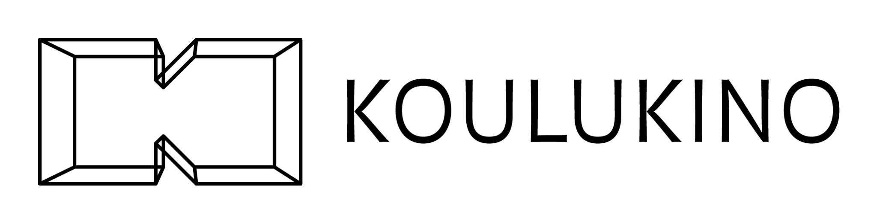
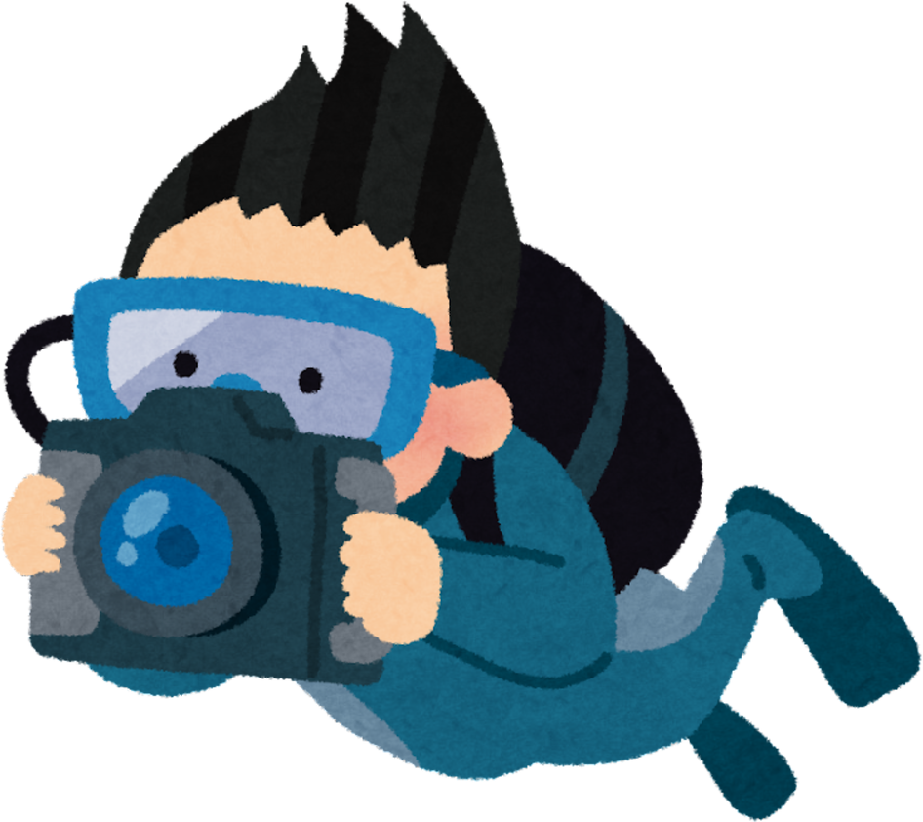
ME-REN-
TUT-KI-MUS
Koulukino
Bamse ja meren salaisuus

Slide 2
1.
Tun-net-ko nä-mä e-läi-met?

Slide 3
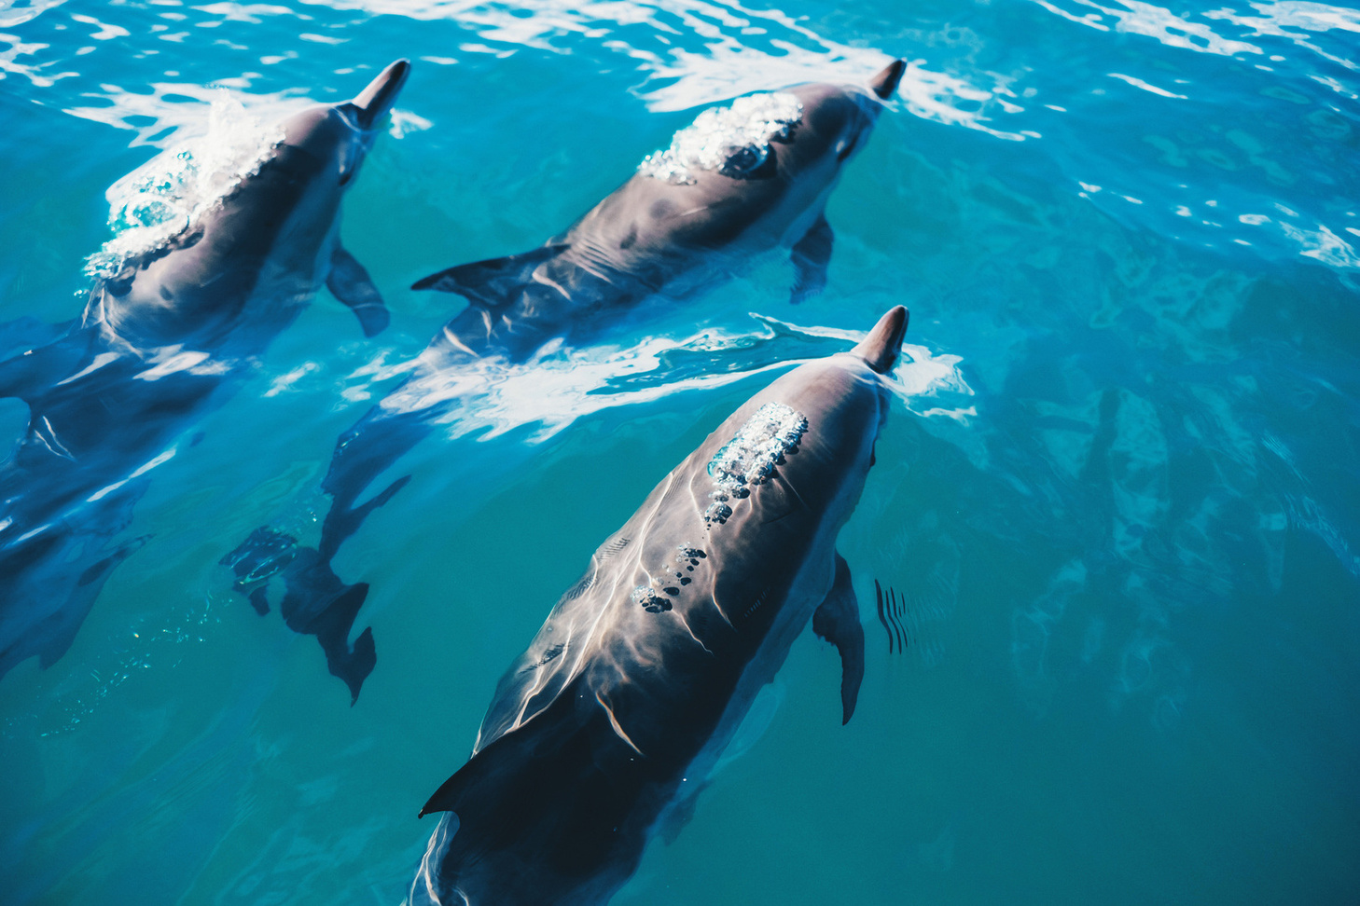
Kuva: Pixnio
Notes:
Pullokuonodelfiini
Delfiinit ovat nisäkkäitä, eivät kaloja. Ne hengittävät ilmaa ja imettävät poikasiaan.
Hauska tieto: Delfiinit nukkuvat vain puolet aivoistaan kerrallaan, jotta ne muistavat nousta hengittämään.

Slide 4
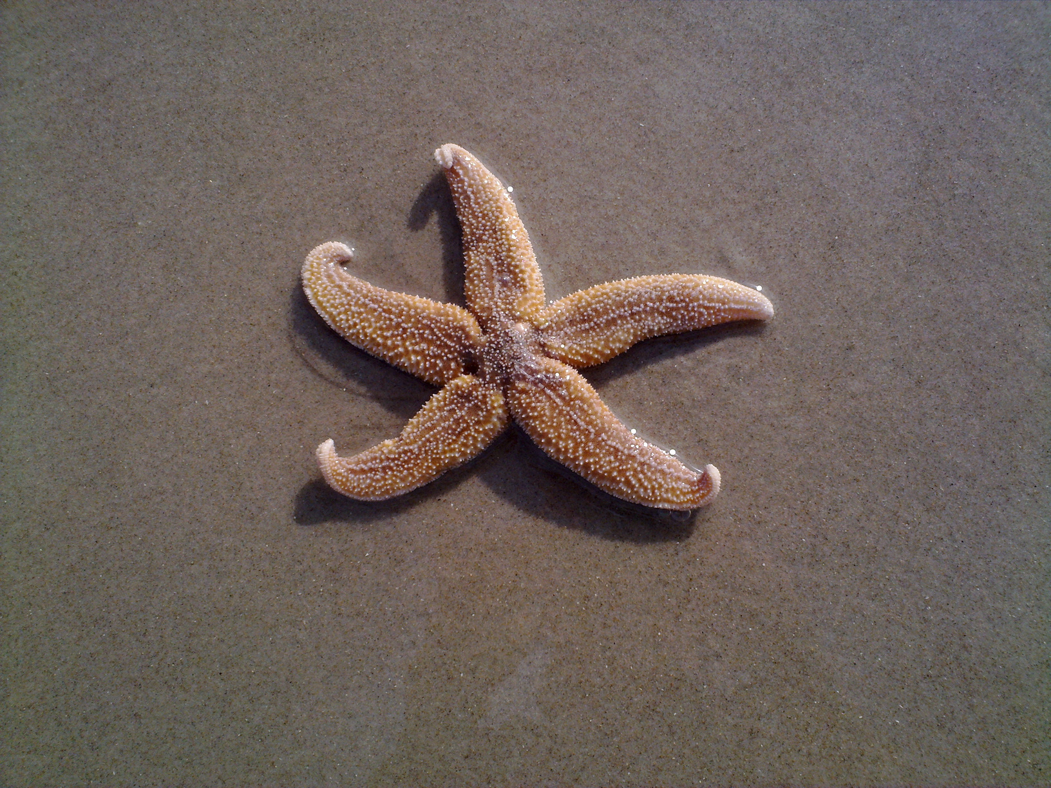
Kuva: Pixnio
Notes:
Punameritähti
Meritähdellä ei ole aivoja eikä verta kuten ihmisillä. Se liikkuu sadoilla pienillä imujaloilla.
Hauska tieto: Jos meritähti menettää käsivarren, se voi kasvattaa uuden tilalle.

Slide 5
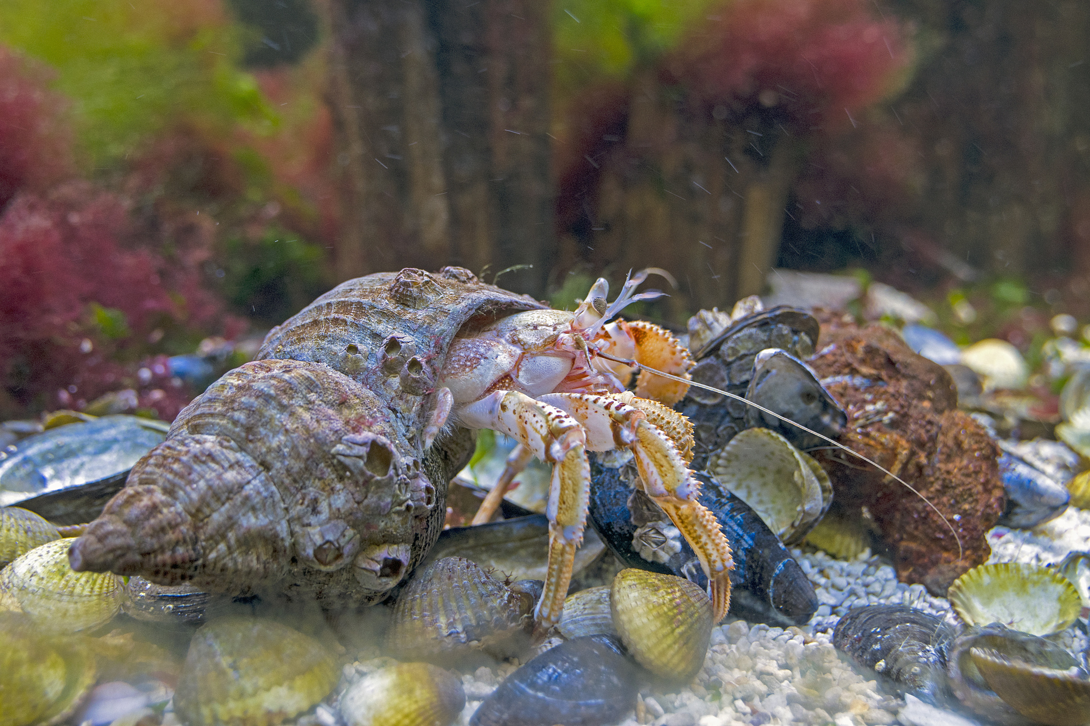
Kuva: Pixnio
Notes:
Erakkorapu
Erakkoravun takaruumis on pehmeä, joten se suojaa itseään asumalla tyhjissä kotiloissa.
Hauska tieto: Kun erakkorapu kasvaa, sen täytyy etsiä itselleen suurempi "koti".

Slide 6
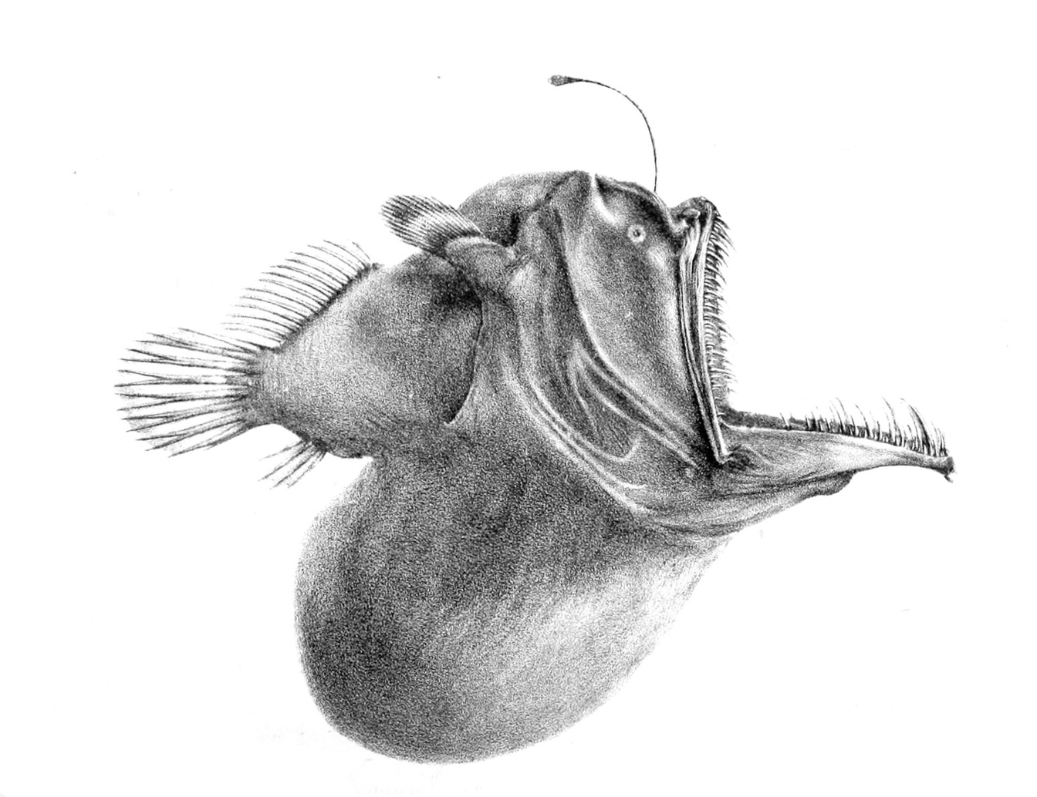
Kuva: G.H. Ford / Wikimedia Commons
Notes:
Kyttyrämerikrotti
Merikrotti elää syvällä meressä, missä on pimeää. Sen takia tämäkin on piirroskuva -- valokuvaa oikeassa elinympäristössä on vaikea saada.
Hauska tieto: Sen päässä on valoa muistuttava houkutin, jolla se houkuttelee saaliin tarpeeksi lähelle.

Slide 7
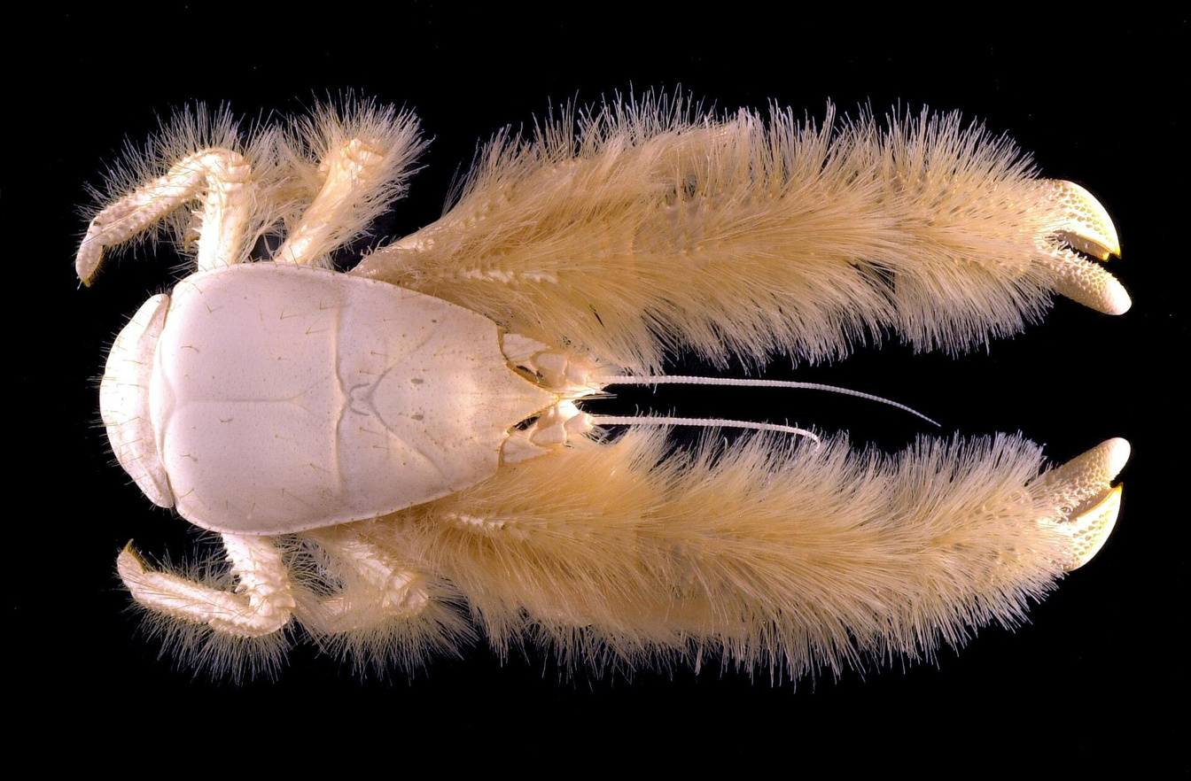
Kuva: Alexis Fifis / Wikimedia Commons
Notes:
Kiwa hirsuta eli jetirapu
Jetirapu löydettiin vasta vuonna 2005 syvältä Tyynestämerestä.
Hauska tieto: Sen sakset näyttävät karvaisilta, koska niissä kasvaa bakteereita, joita rapu käyttää ravinnokseen.

Slide 8
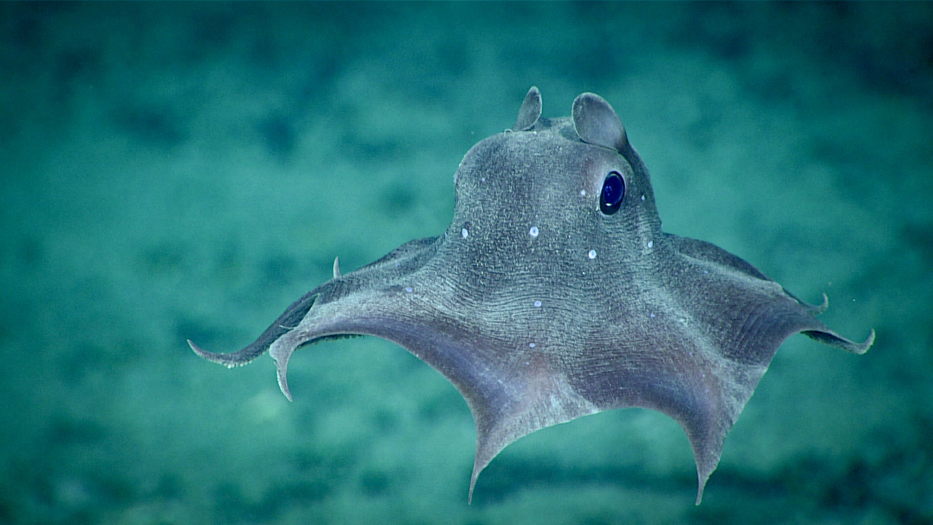
Kuva: Wikimedia Commons
Notes:
Sateenvarjomustekala eli dumbotursas
Tällä mustekalalla on pään sivuilla suuret evät.
Hauska tieto: Evät muistuttavat norsun korvia, minkä vuoksi eläin on saanut lempinimen "Dumbo".

Slide 9
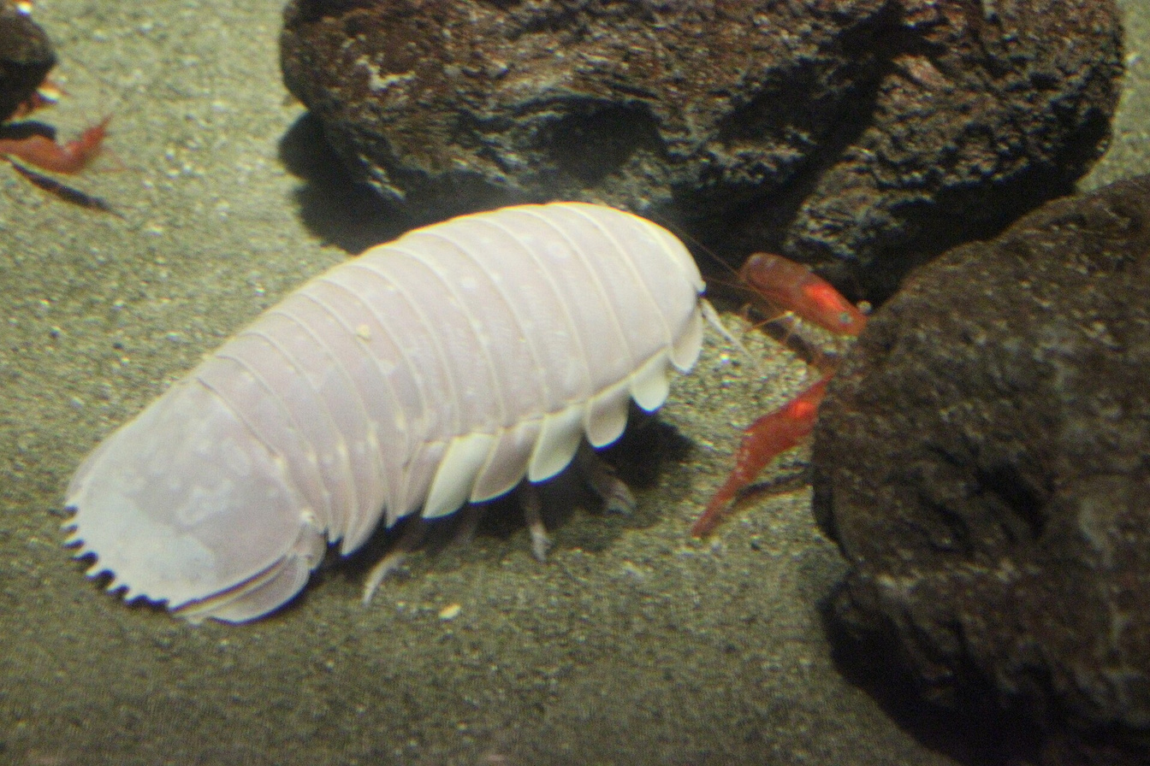
Kuva: Laika ac / Wikimedia Commons
Notes:
Jättiläissiira
Jättiläissiira on äyriäinen ja sukua siiroille, joita voi löytää kivien alta.
Hauska tieto: Se voi olla yli 30 senttimetriä pitkä ja selviytyä kuukausia ilman ruokaa.

Slide 10
2.
Me-ri-hir-vi-ö vai oi-ke-a e-läin?

Slide 11
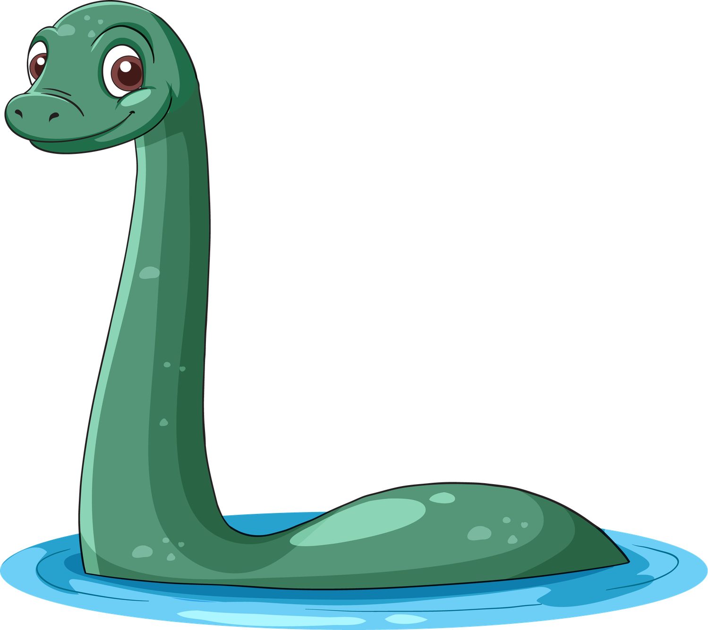

Slide 12
Mistä merimiehet kertoivat tarinoita?
  metsähirviöistä
  merihirviöistä
  lohikäärmeistä
1.

Slide 13
Mikä eläin saattoi olla joidenkin tarinoiden taustalla?
  valas
  hai
  airokala
2.

Slide 14
Missä airokala yleensä elää?
  metsässä
  syvällä meressä
  joessa
3.

Slide 15
Minkä värinen harja tai evä airokalalla on tekstin mukaan?
  sininen
  punainen
  vihreä
4.

Slide 16
Mitä tutkijat löytävät merestä?
  oikeita merihirviöitä
  uusia eläinlajeja
  dinosauruksia
5.

Slide 17
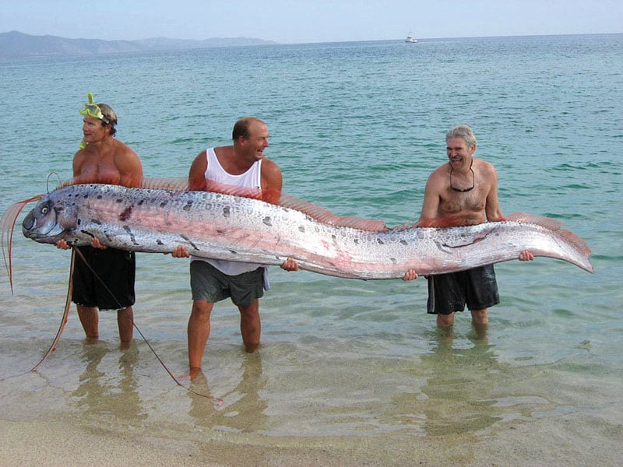
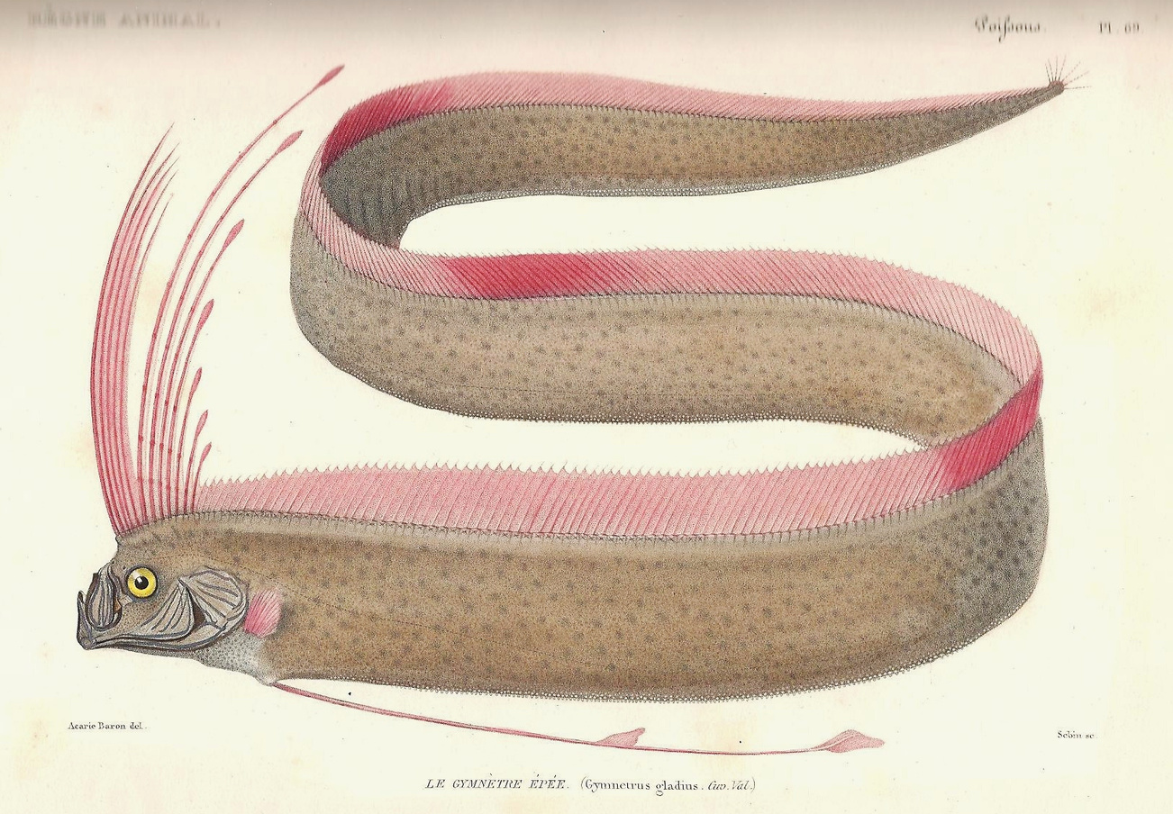
AI-RO-KA-LA

Slide 18
3.
Kel-le tä-mä on vaa-ral-li-nen?

Slide 19
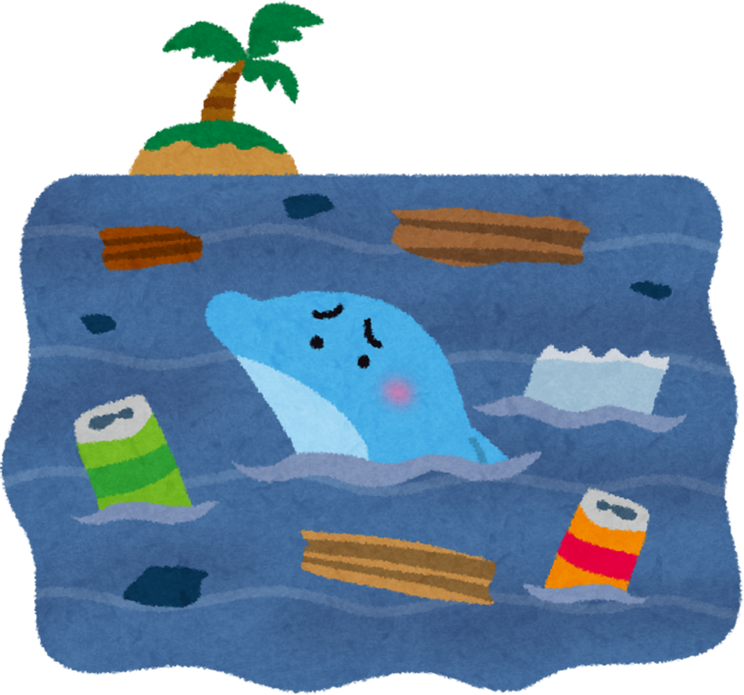
Meriroska voi olla vaarallista eri syistä.
Eläin voi:
  syödä muovia
  sotkeutua verkkoon
  jäädä kiinni roskiin
  ei löydä ruokaa

Slide 20
Kel-le tä-mä on vaa-ral-li-nen?
Mik-si?

Slide 21
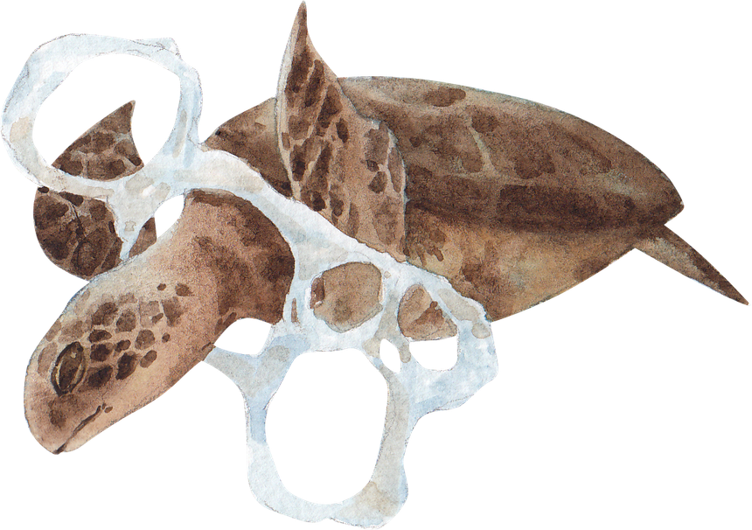
Mo-nil-le e-läi-mil-le.
E-si-mer-kik-si kil-pi-kon-nil-le ja hyl-keil-le.
Kun e-läin jää kiin-ni, se ei pää-se irti.

Slide 22
Kel-le tä-mä on vaa-ral-li-nen?
Mik-si?

Slide 23
Mo-nil-le e-läi-mil-le.
E-si-mer-kik-si kil-pi-kon-nil-le ja va-lail-le.
E-läin voi jää-dä sii-hen kiin-ni.
I-so e-läin voi va-hin-gos-sa syö-dä sen.

Slide 24
Kel-le tä-mä on vaa-ral-li-nen?
Mik-si?

Slide 25
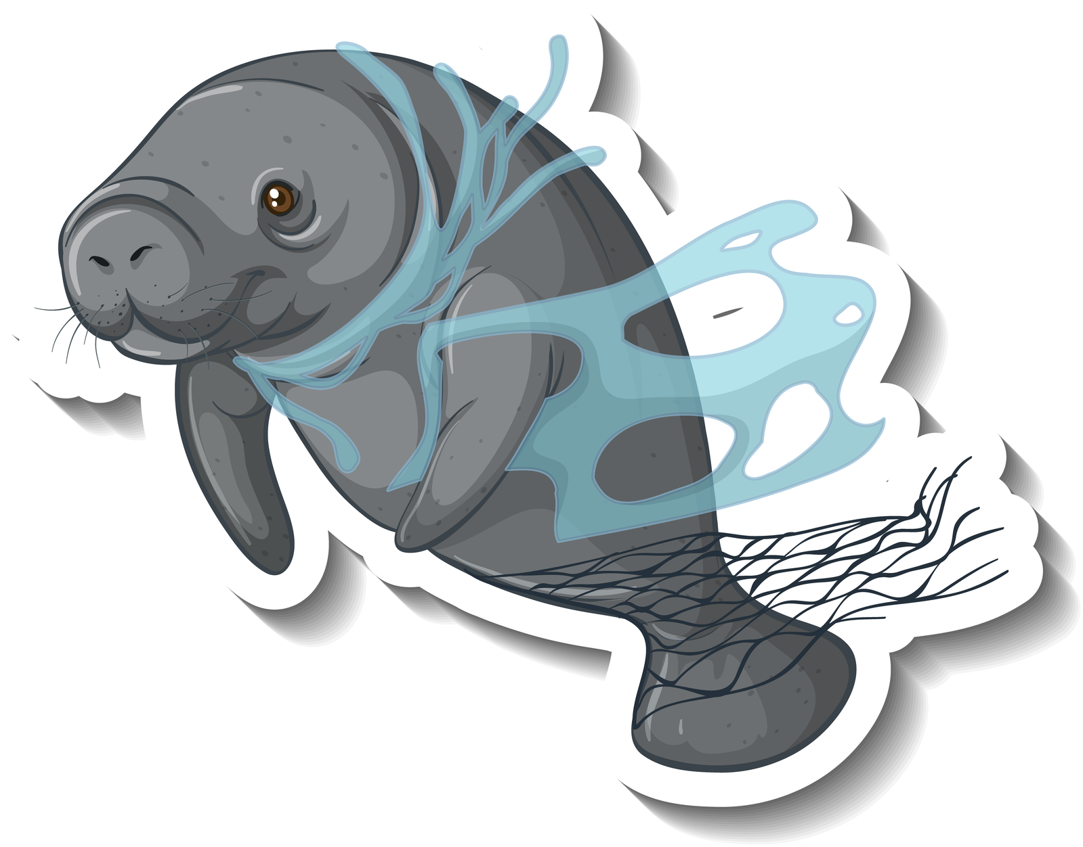
Mo-nil-le e-läi-mil-le.
E-si-mer-kik-si hyl-keil-le ja ra-vuil-le.
E-läin ei pää-se ir-ti ver-kos-ta ei-kä
pää-se pin-nal-le hen-git-tä-mään.

Slide 26
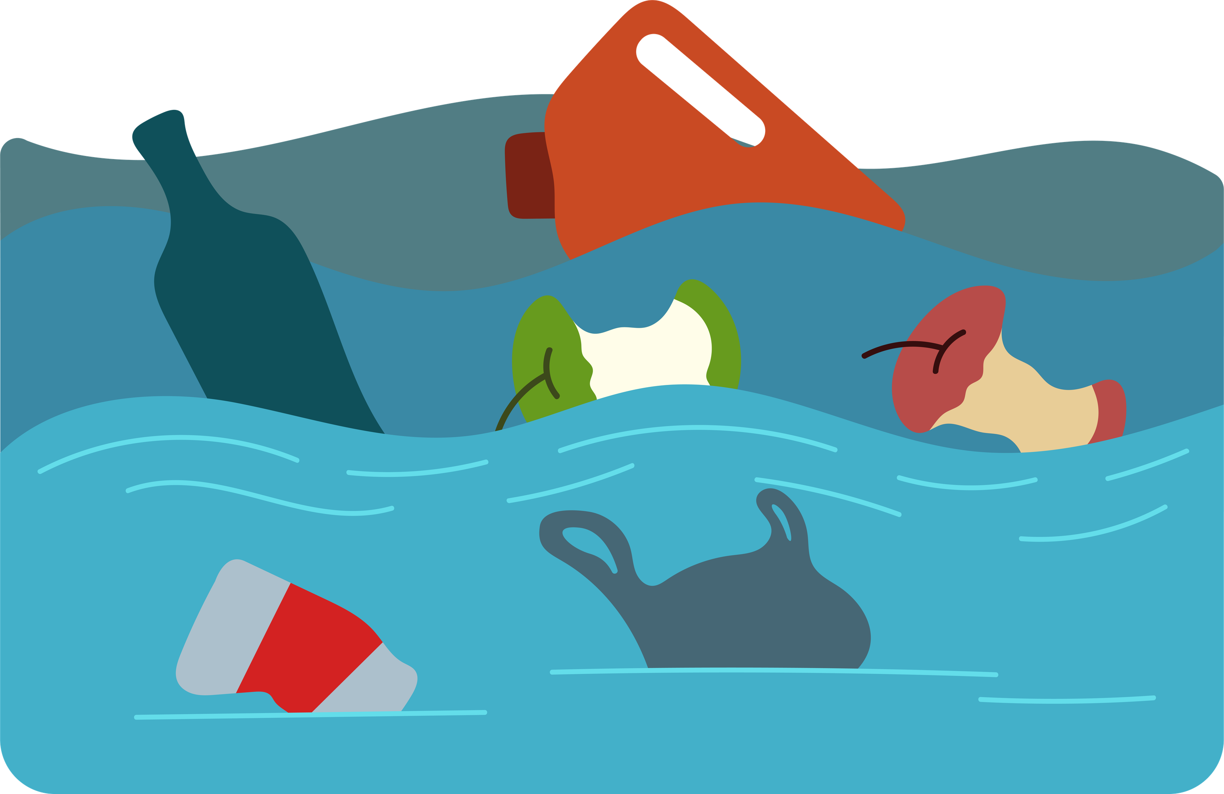
Kel-le tä-mä on vaa-ral-li-nen?
Mik-si?

Slide 27
Mo-nil-le e-läi-mil-le.
E-si-mer-kik-si ka-loil-le.
E-läin ei löy-dä ros-kan se-as-ta ruo-kaa.

Slide 28
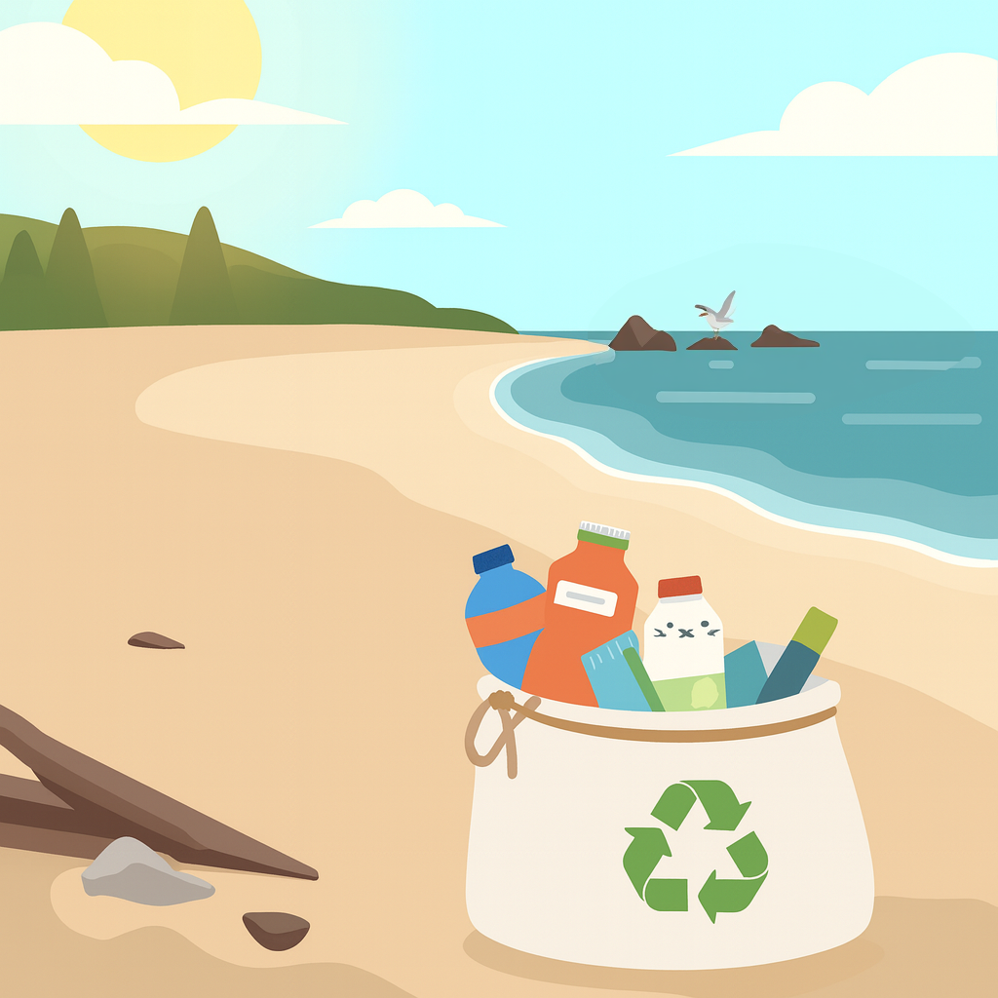
Ros-kaa pää-tyy me-reen
kau-kaa.
Mi-ten si-nun pu-dot-ta-ma-si
kark-ki-pa-pe-ri voi pää-ty-ä
me-reen?
Mie-ti seu-raa-vi-a:
  tuu-li
  sa-de
  o-jat, pu-rot ja jo-et

Slide 29
PI-DE-TÄÄN ME-RI PUH-TAA-NA!

